Slide 1
Transities, onzekerheid en gedrag:
……
Rob van der Heijden
m.m.v. Peraphan Jittrapirom & Jannie Coenen
Nijmegen School of Management, Radboud Universiteit
rob.vanderheijden@ru.nl
Notes:
why commuting is lower -
- see MaaS as less useful due to regularity of their trips and NS card
-
Why people use less car sharing
- no routine; and availablility
- no experience in car sharing
First time for business travel; and niche protection
-
combine the real behaviour or trip
scale up
- policy preparation for RU
- policy for Maas and Business trips
- give arguments for why people would use MaaS
- Preparing a plan for providing carsharing facility
- reservation and availability monitoring; waiting time
- Model to estimate accessibility to the campus; no definition to accessibility
- oppotunity to break routine.

Slide 2
structuur
Inleiding: perspectief op de uitdaging
Voorbeeld 1: circulaire bouw
Voorbeeld 2: duurzame mobiliteit
Stellingen?

Slide 3
Perspectief
Tal van maatschappelijke uitdagingen die vragen om systeemverandering
Transition: a gradual, continuous process of structural change within a society or culture (Rotmans et al 2001), resulting in a profound altering of the systems’ functioning (De Haan, 2010)
Veranderingen in systeem dynamiek (multi-actor, multi-causaal) en omgeving van systeem veroorzaken (diepe) onzekerheid
Invloed op besluitvorming en gedrag

Slide 4
Theorievorming over lerend omgaan met onzekerheid:
Systeem
    structuur doorgronden: actoren, instituties, trends
    dynamiek begrijpen: interacties, beslissingen, gedragingen
    contextuele ontwikkelingen verkennen
Visievorming: gewenste en toekomstbestendige eindbeeld(en)
Identificeren van aangrijpingspunten, mogelijkheden
alternatieve paden naar toekomst benoemen
adaptieve planning: van ‘predict & act’ naar ‘prepare, monitor & adapt’

Slide 5
Voorbeeld: transitie circulaire bouw *
Context: op agenda circulaire economie staat bouwsector hoog
Sluiten van ketens, door gecoördineerd denken en handelen van
    Opdrachtgevers
    Architecten
    Sloopbedrijven
    Aannemers/bouwbedrijven
    Materiaalproducenten
    Materiaalhandelaren
    Logistieke bedrijven
    Overheden
* Ontleend aan: Jannie Coenen, Moving towards more mature closed-loop supply chain management, proefschrift Radboud Universiteit, dec. 2022

Slide 6
Survey 2019: 58% (= 299 respondenten) als volgt actief in circulair bouwen:
Respondents focus on |  | Management phase
Respondenten focussen op | Beslisdomeinen | Development | Implementation | % of total
1 | Product recovery procedures
2 | Product design
3 | Product-as-a-service concepts
4 | Procurement and logistics
5 | Supply chain parnerships
6 | Information technology
20,7%
38,1%
9,4%
28,1%
19,1%
11,4%
30,4%
25,1%
6,4%
33,5%
15,1%
10,4%
51,1%
63,2%
15,8%
61,6%
34,2%
21,8%
Coenen, J. (2022). Improving circular building under uncertainty and complexity: Exploring recent trends in the Netherlands. In A. Stefanakis & I. Nikolaou (Eds.), Circular Economy and Sustainability (Vol. 2, pp. 337-357): Elsevier.

Slide 7
81% (van 299 resp.) ervaart (diepe) onzekerheid bij hun circulaire ketenmanagement

Slide 8
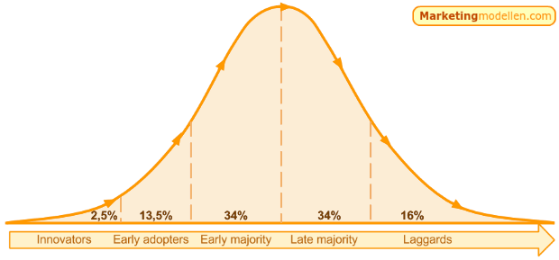
Beslissers in bedrijven worstelen met
sense of urgency & willingness to change
onzekere gevolgen systeemdynamiek en eigen bedrijf
wie is aan zet (overheid? sector?), wie initieert en wie volgt?

Slide 9
Coenen:
haal beslissers uit comfort zone
doorloop een leerproces om inzicht en vaardigheid te ontwikkelen om met systeemdynamiek en onzekerheid om te gaan
op basis van interactie ketenactoren (uitdagen, confronteren) in een gefaciliteerd (gestructureerd, geïnformeerd) leerproces
rond concrete opgave (hergebruik van hout in bouw)

Slide 10
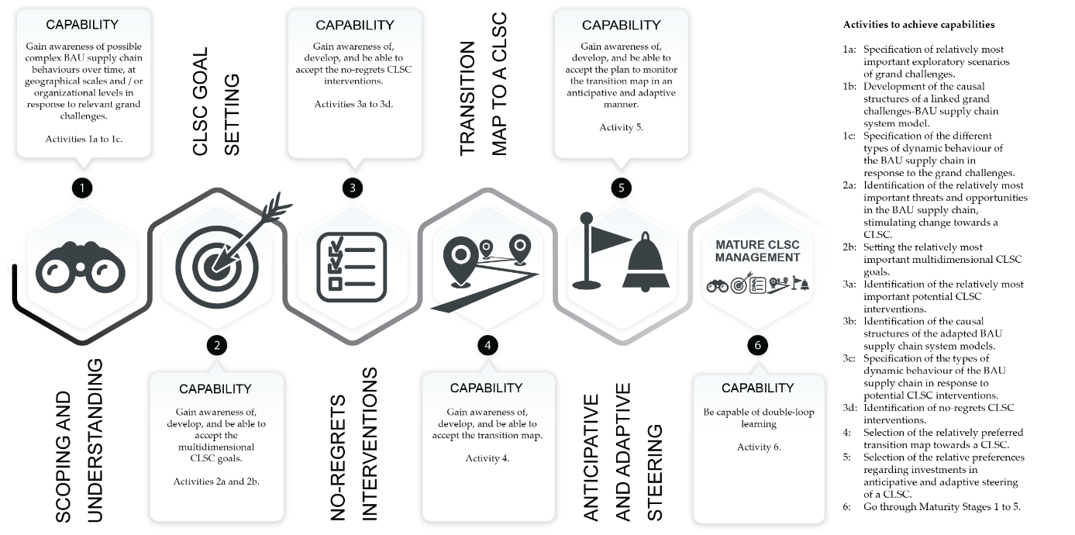
Gain awareness of possible complex BAU SC behaviours at multiple dimensions in response to relevant grand challenges
Activity 1a to 1c
Gain awareness of, develop, and be able to accept the no-regrets CLSC interventions
Activity 3a to 3d
Gain awareness of, develop, and be able to accept plan to monitor the transition pathways
Activity 5
Gain awareness of, develop, and be able to accept the multidimensional CLSC goals under deep uncertainty
Activity 2a to 2b
Gain awareness of, develop, and be able to accept the transition pathways
Activity 4
Be capable of double-loop learning. Mental maturity has been achieved
Activity 6
Coenen, J., van der Heijden, R., & van Riel, A. (2019). Making a Transition toward more Mature Closed-Loop Supply Chain Management under Deep Uncertainty and Dynamic Complexity: A Methodology. Sustainability, 11(8), 2318.

Slide 11
Voorbeeld: duurzame mobiliteit
Veel aandacht in beleidsdocumenten. Complexiteit o.a.
    Veranderende RO / visie op bereikbaarheid (digitalisering)
    Multi-actor, (semi-)publiek - privaat
    Technologische innovaties
    Onzekere sociaal-economische context: veranderende reizigerswensen

Slide 12
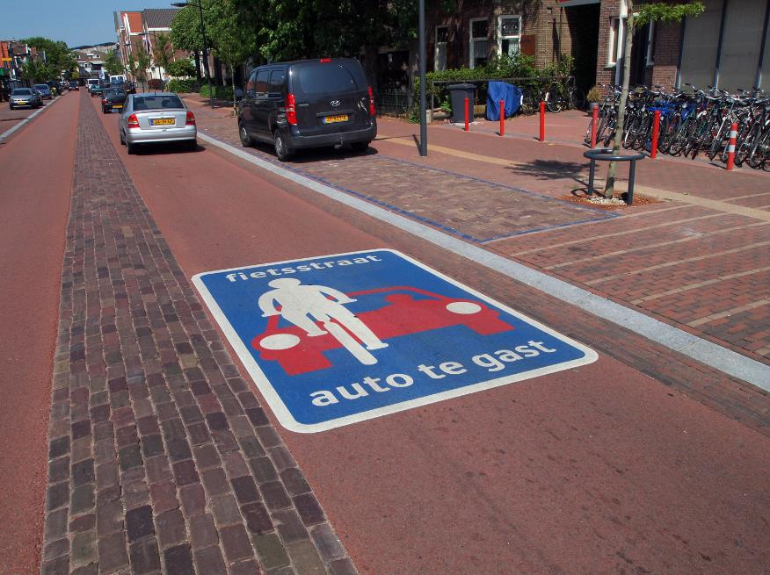
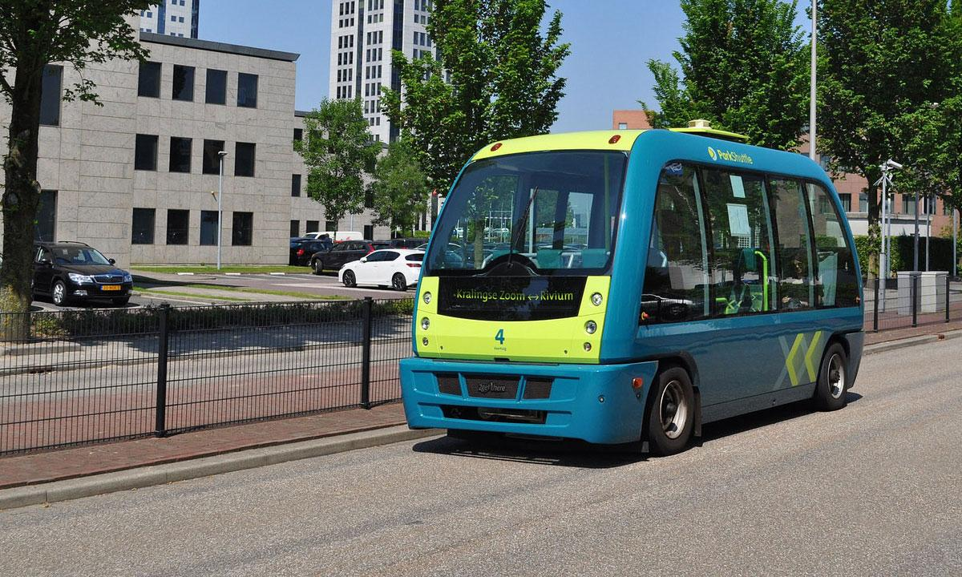
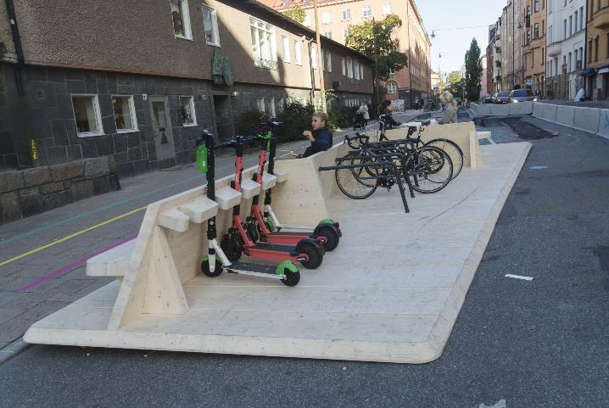
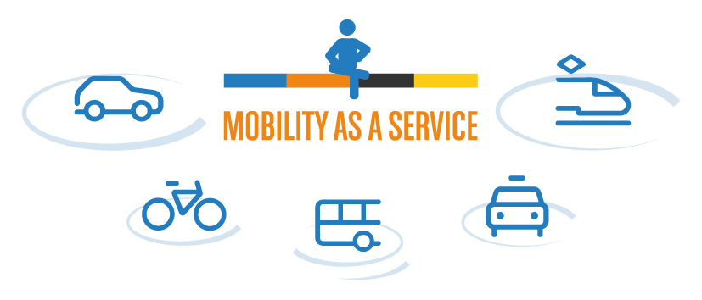
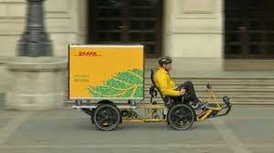

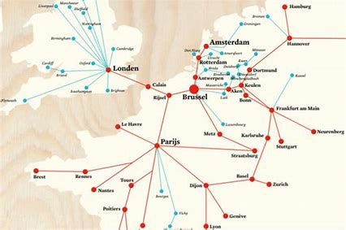

uiteenlopende ideeën:
Infrastructuur: fietsstraten, OV- lanes, P&R ipv straatparkeren,…
Voertuigen: micromobiliteit, schone aandrijving, AVG, …
Reizen: fiets, OV, Keten-diensten (MaaS), deelmobiliteit, ….
Activiteiten: 15-minuten stad, digitale connectiviteit, ….
Socio-technische perspectief;
multi-actor besliscontext;
conflicterende belangen;
(diepe) onzekerheid

Slide 13
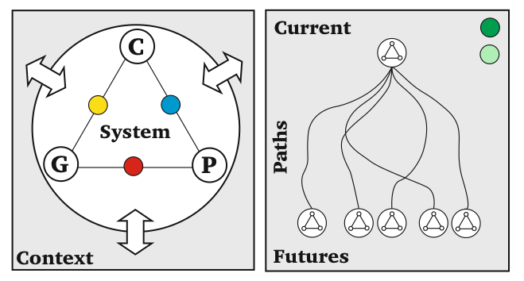
Structuur NWO-project
“On the Move” (RU/TUD)
Government – Providers: PhD at RU/TUD
Government – Consumers/Citizens: PhD at RU/TUD
Consumers/Citizens - Providers: postdoc at TUD/RU
Future Transition Paths: PhD at TUD/RU
Adaptive Policies: postdoc at RU/TUD
Start: sept. 2020

Slide 14


“Sustainable mobility system: offers safe, user-oriented services, that is inclusive and affordable, and environmentally friendly, and that operates in an effective and efficient way”
Staren we ons blind op emissie?
Gemak
Eco-vriendelijk
Resilience
Kansengelijkheid
Efficiëntie
Zero emission
Betaalbaarheid
Veiligheid
Gezondheid
Bereikbaarheid
Leefbaarheid
Afbeelding door P. Jittrapirom (Inspired by Jan Konietzko)
Decarbonisatie van mobiliteit stond centraal bij COP26 - Glasgow verklaring over zero-emission Cars and Vans – 2035 rijke landen en 2040 wereldwijd
Notes:
Is Sustainable Transport a goal or a process or a thinking framework?
If there is no consensus, how can ST be planned, assessed and integrated with other systems? Who will choose which ST vision is ‘right’?
ST framework often consider single perspective (Government dominant) and focus on assessment and evaluation. Uncertainty related to such a long-range planning
Often focus on technological means (EV or hydrogen) and dominance by one single goal (e.g. zero emission)
Decabonisation of transport was more central to COP26 than any COP ever (Slocat, 2021)
EV took the central stage But lack of emphasis on PT, walking and Cycling
Glasgow declaration on zero-emission Cars and Vans – ending ICE car by 2035 in leading market and 2040 worldwide; role of multi-stakeholders defined; Heavy-duty veh by 2040
In the context of hyper-decarbonization in the transport sectors, how are other goals within sustainable transport addressed ?

Slide 15
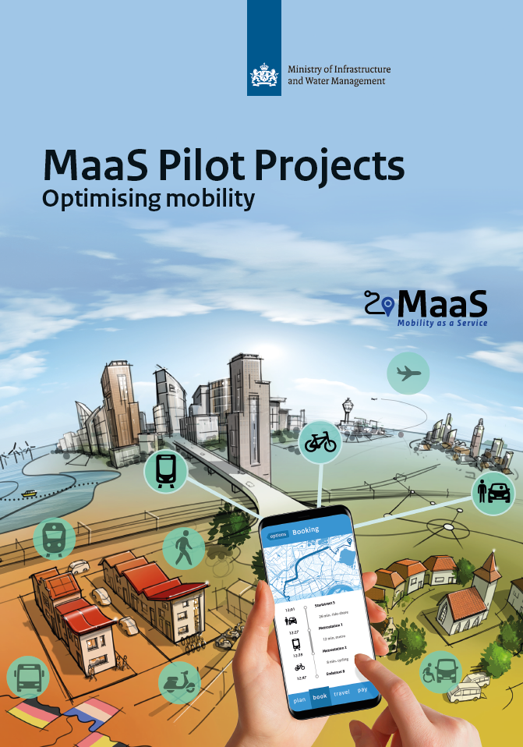
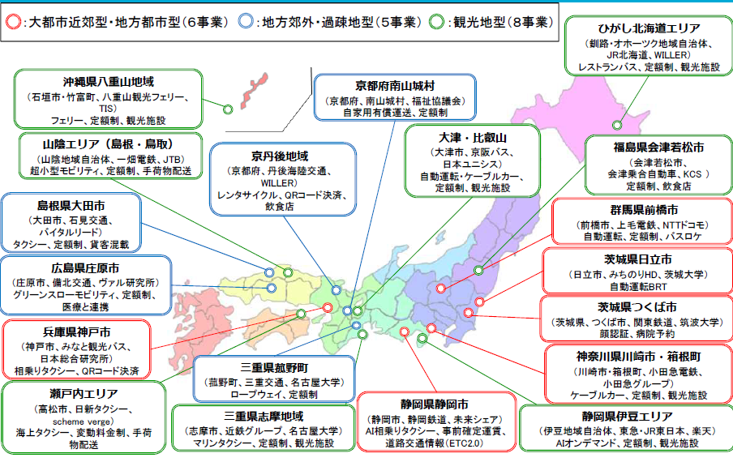
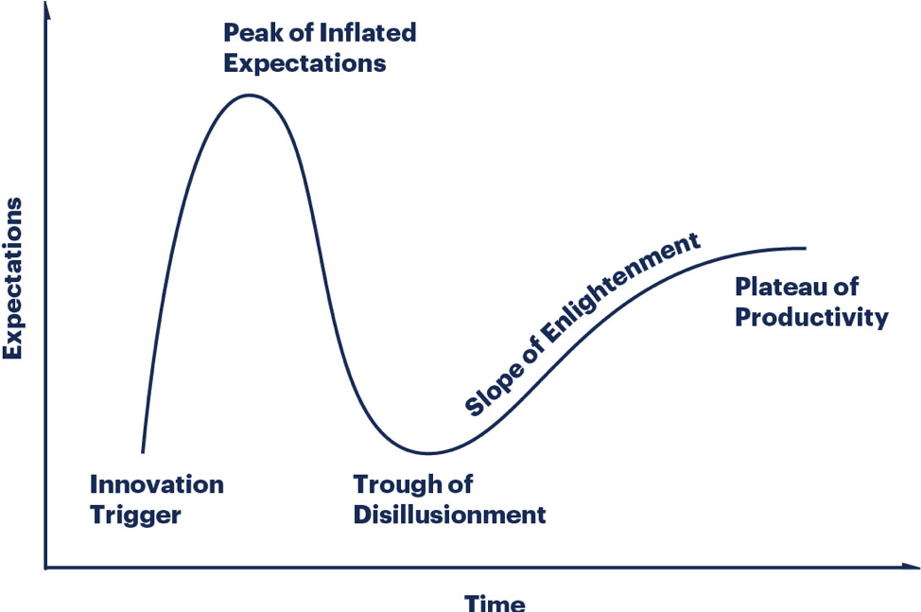
Illustratie complexiteit: Mobility-as-a-Service (MaaS)
NL
Japan
Concept MaaS:
Integratie verschillende reismiddelen in 1 interface
Betaling per trip of per abonnement
Van privaat naar gedeeld gebruik modaliteiten
Status
Hoge verwachting (investeringsprogramma’s, regulering, pilots)
Ontwikkeling vertoont trekken van hype curve
2 studies:
Delhi Onderzoek invoering MaaS
Meting zakelijk reizen medewerkers RU/RadboudUMC
2018-2019?
Notes:
Business, industry, national government, local authority, public transport providers are becoming increasingly interested in MaaS
Motivation: finding innovative ways to enhance efficiencies in infrastructure operation and public spending
Tender late-2018, awarded early-2019
In operation between Jan 2020- Dec 2021
Total 20 million EUR
Overarching goals for the pilots
Enhance travelers convenient and comfort
Gain experience in MaaS
Use MaaS as a step toward sustainable mobility
Detail information is not yet published
Integration of different modes through a single interface
In an exchange for pay-as-you-go or a monthly subscription
Promise a shift from an ownership-based to a usage-based transport system
Current MaaS status
Hight expectation (24 to 230 billion USD btw 2017-2025)
Some substantial investments are being made (e.g. MaaS Global raised €21.4m)
Regulation & legislation are adjusted to enable MaaS (Finland)
Several MaaS projects & pilots – NL, Japan, UK, Finland, Sweden, etc.
Given these prospects, there are issues & concerns

Slide 16
Paar essenties uit Delphi studie OVER COMPLEX ACTOREN NETWERK ROND Maas

Slide 17
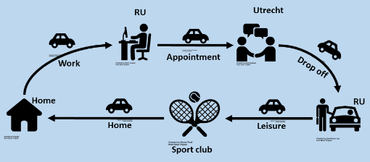
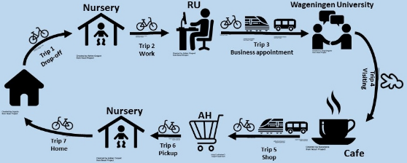
Complexiteit van zakelijk reizen
Meestal onderzocht in isolatie, los van context
Maar ingebed in context van gewoonten, ervaringen, woon-werk reisgedrag, tijd-ruimte gedrag
Dagboek benadering om complexiteit te doorgronden: studie RU/RU-UMC nov21-mrt22 (N=176 ronde 1; 114 ronde 2)

Slide 18










Zakelijke reisgedrag op geselecteerde dag
80% overweegt niet een online meeting: fysieke aanwezigheid is nodig
72% enkele trip; 28% combineert trips (gemiddeld 1.7)
Autogebruikers gaan door-to-door met auto; de anderen combineren modaliteiten in ketenreis
Gebruik van fiets (43%), OV (35%) and privé auto (19%)
45% start zakenreis vanaf werkplek; 40% vertrekt vanuit huis; 15% vertrekt ook vanuit huis, maar heeft eerst andere bestemming
35%
19%
17%
43%
40%
15%
45%

Slide 19
Voorkeuren m.b.t. MaaS
Essentieel: 1. app die de MaaS diensten en gebruik integreert met reisvergoedingssysteem en 2. business transport card
Deelfiets, deelauto, taxi: geen toegevoegde waarde; wel OV fiets en OV taxi
Flex-plek, in de buurt van huis, met snel internet en goede kantoorfaciliteiten: weinig toegevoegde waarde
Respondenten staan open voor MaaS voor hun zakelijke reizen, maar aarzelen voor prive gebruik (incl. woon-werk); reden: privacy & security bij gebruik digitale platforms

Slide 20
Resulterend beeld:
Nut en noodzaak van MaaS voor deze steekproef twijfelachtig:
  combineren nu woon-werk / zakelijk / overige trips op flexibele manier
  ‘conservatief’: deelmobiliteit, regie uit handen, digitale interconnectiviteit
  aandeel (combinatie) van fiets, lopen en OV behoorlijk hoog
  niet afwijzend t.a.v. MaaS voor zakelijk, mits geen gedoe; privégebruik MaaS leidt aan argwaan m.b.t. platform privacy
Toekomstbeeld is attractief, maar adaptieve implementatie-strategie ontwikkelen ingewikkeld. Complexe arrangementen tussen private en (semi)publieke partijen nodig

Slide 21
Conclusies / stellingen
Systeemverandering in overheidsdocumenten gedomineerd door wensdenken; onderschatting complexiteit en onzekerheden; overschatting te behalen effecten
Adaptief denken en strategie-ontwikkeling vraagt om voldoende ‘maturity’ bij de diverse betrokken actoren en bereidheid tot verandering, maar die ontbreekt nog te vaak
Van belang: meer doen, experimenteren, pilots initiëren, en daarover communiceren: learning by doing; experimenteerruimte creeren;

